Slide 1

Dinder
Tobias Raible, Lukas Schulz, Jannis Fuchs, Jonathan Schäfer, Manuel Franz

Slide 2
Agenda
Projektziel/vision
Live - Demo
Architekturentscheidungen
Design Patterns
Tech-Stack
Qualitätssicherung
CI/DC
Projektmanagement
Was haben wir gelernt

Slide 3
Projektziel/-vision
Wir haben uns für die Entwicklung einer Webanwendung entschieden, deren Hauptziel es ist, die Vermittlung verschiedener Dienstleistungen zu erleichtern. Unter dem Namen Dinder präsentieren wir euch nun unser Projekt, das als eine Art "Tinder für Dienstleistungen" konzipiert ist.
Wir wollen mit Dinder eine neue Möglichkeit bieten, wie Menschen Dienstleistungen finden und anbieten.

Slide 4
Live-Demo

Slide 5
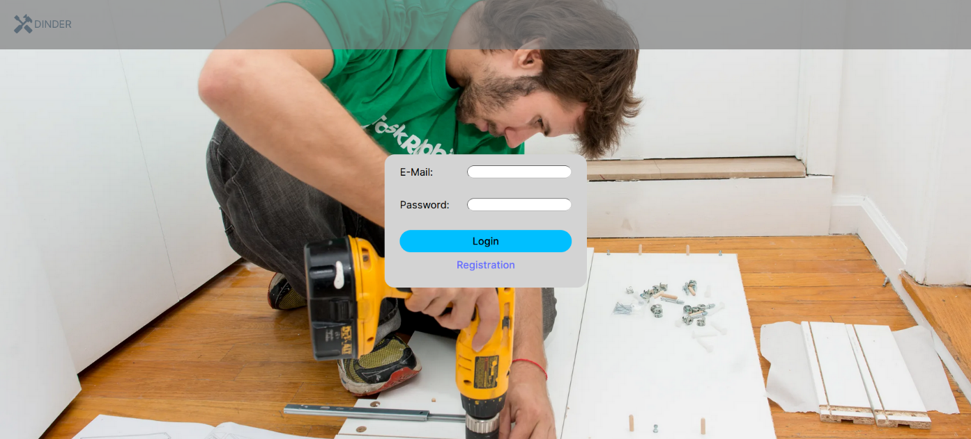
Login

Slide 6
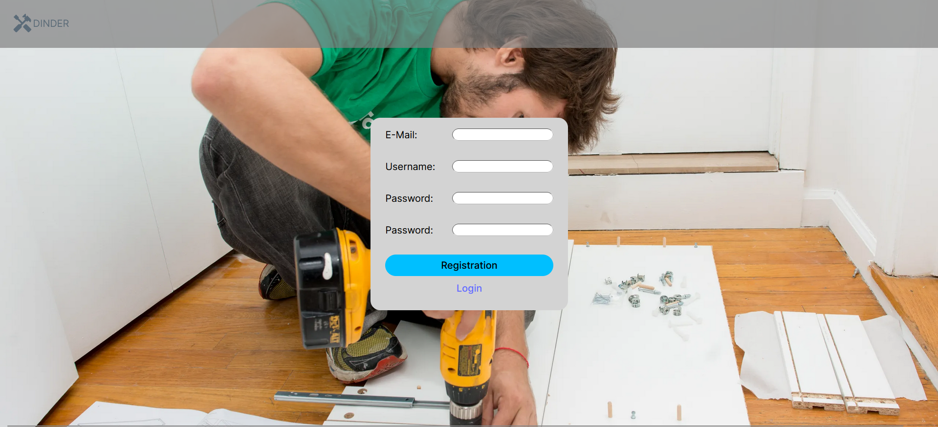
Registrierung

Slide 7
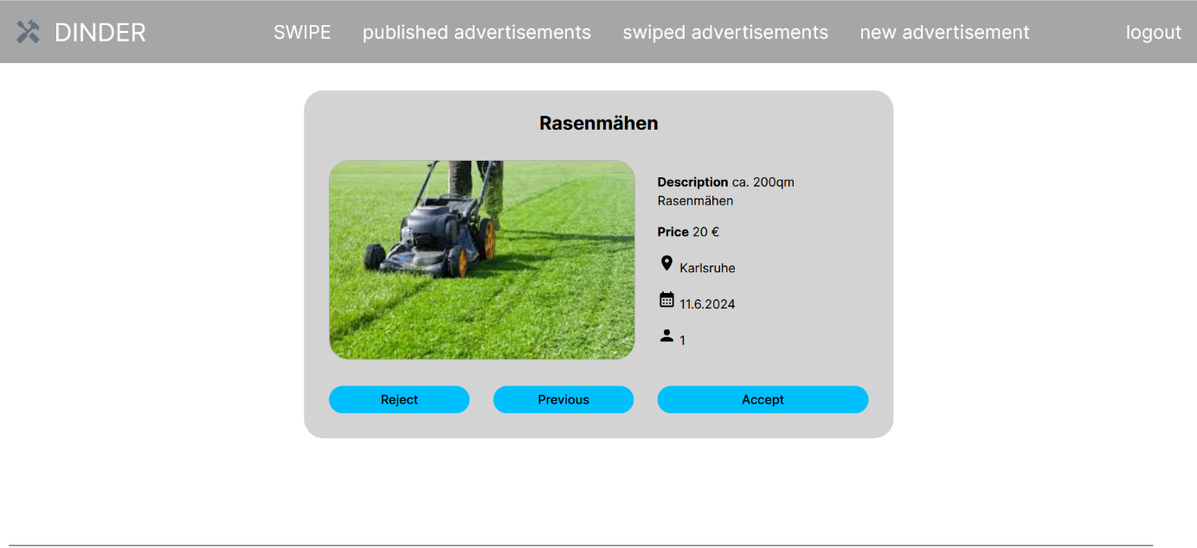
Swipe-Page bzw. Hauptseite

Slide 8
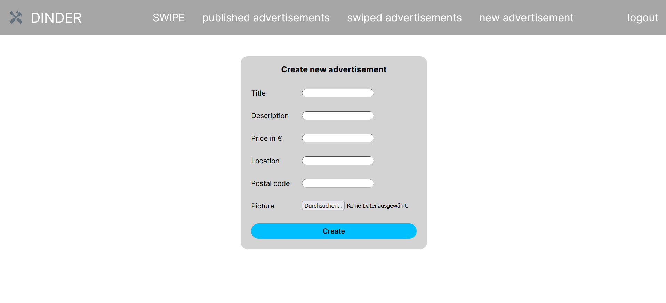
Create new advertisement

Slide 9
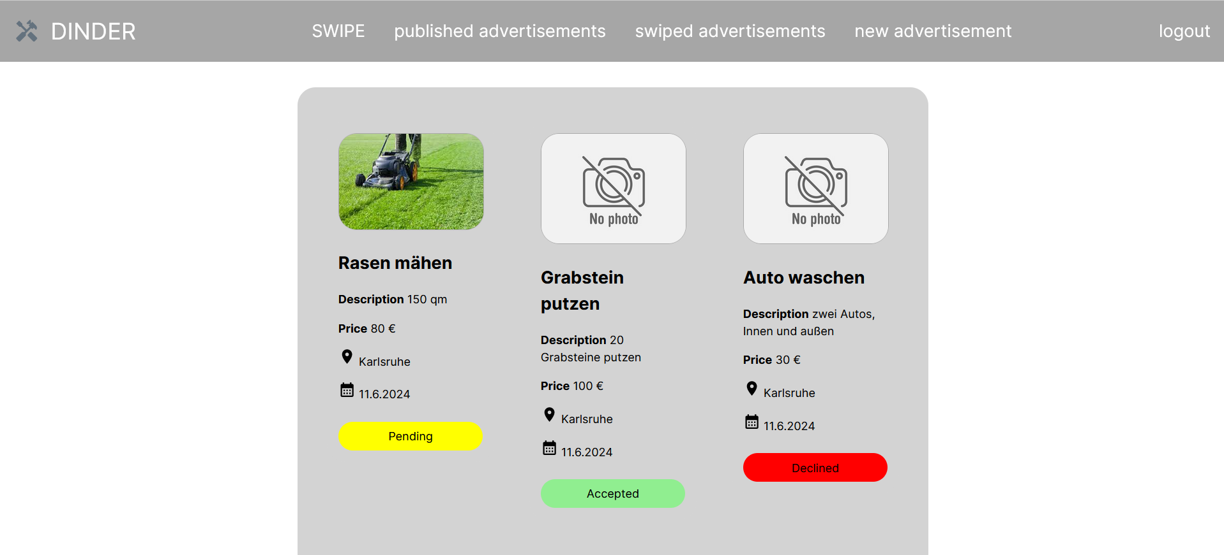
Swiped advertisements

Slide 10
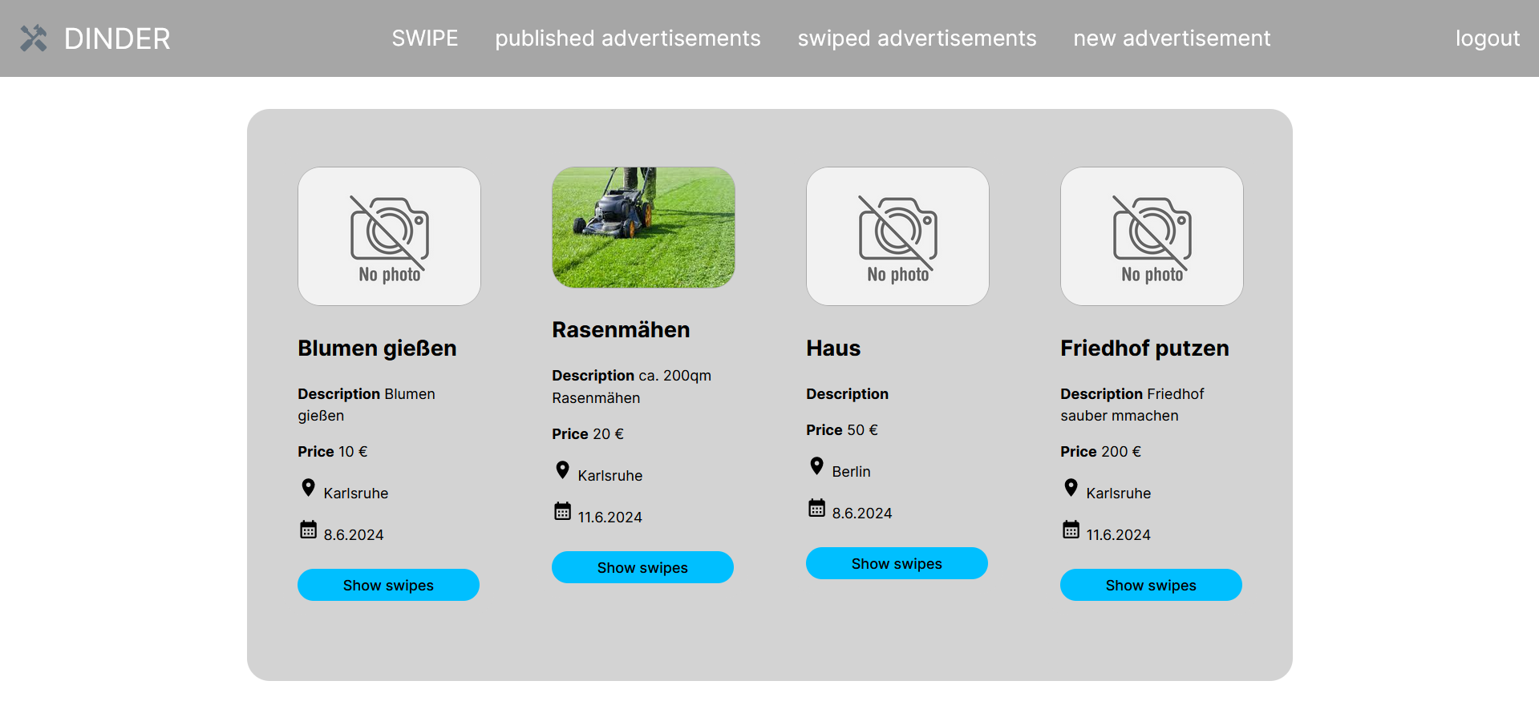
Published advertisements

Slide 11
Architekturentscheidungen und ihre Gründe

Slide 12
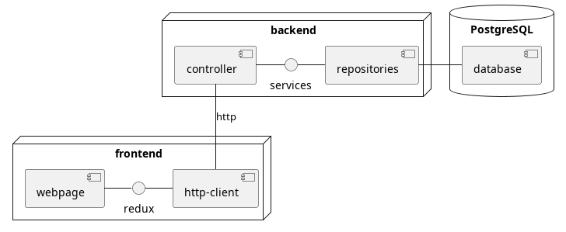
Angewandte Design Pattern

Slide 13
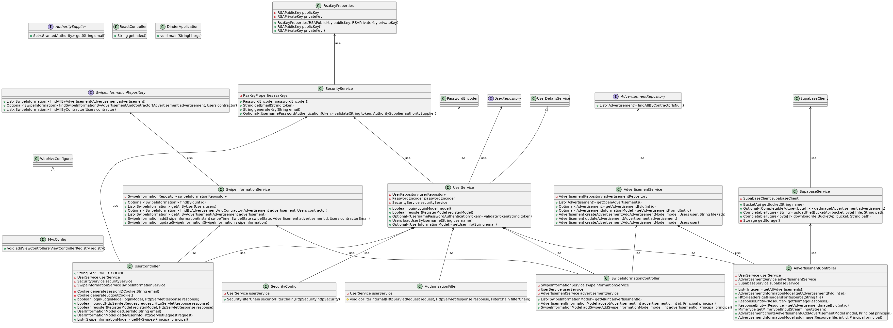
Klassendiagramm Backend (Services + Controller)

Slide 14
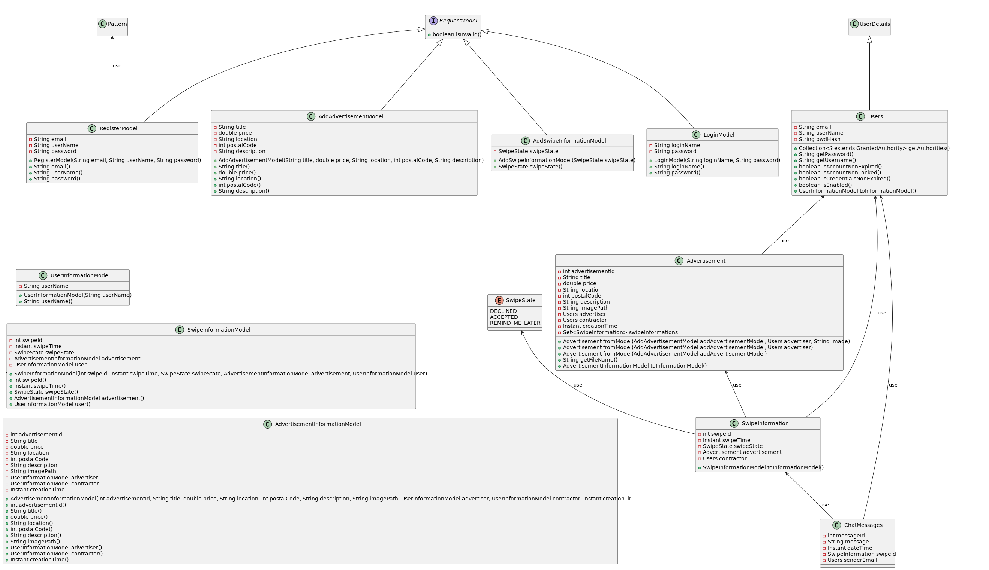
Klassendiagramm Backend (Entities + Models)

Slide 15
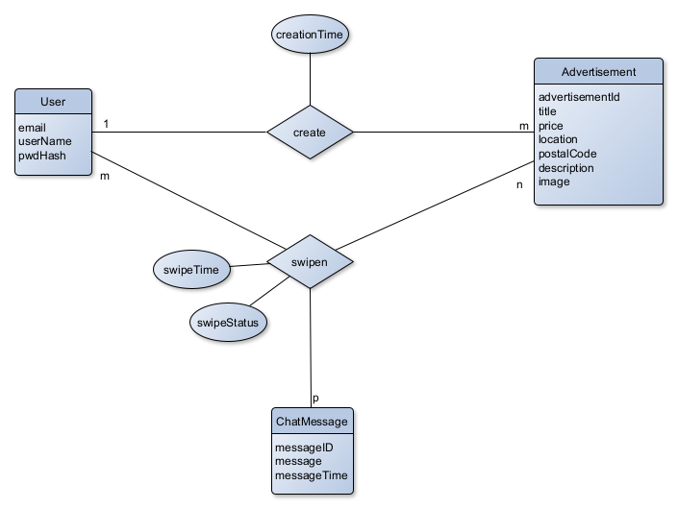
ER-Modell

Slide 16



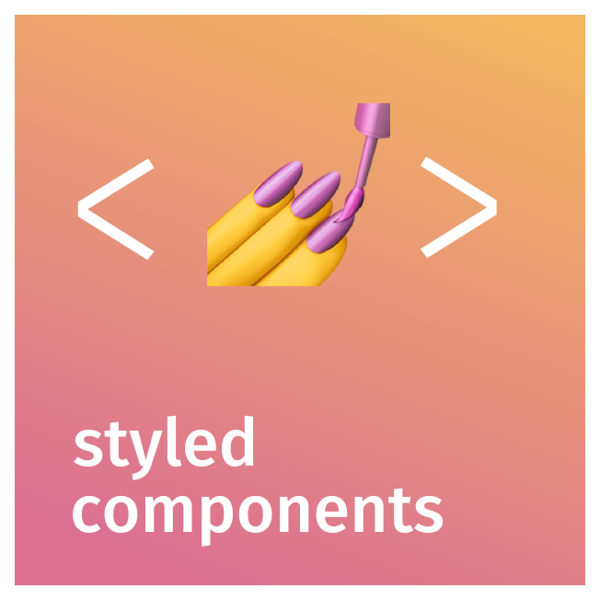






Tech-Stack (1)
Frontend
React
TypeScript
Redux
styled-components
NextJS
Backend
Spring Boot
Hibernate
Redoc mit Springdoc
JSON Web Tokens
Gradle

Slide 17

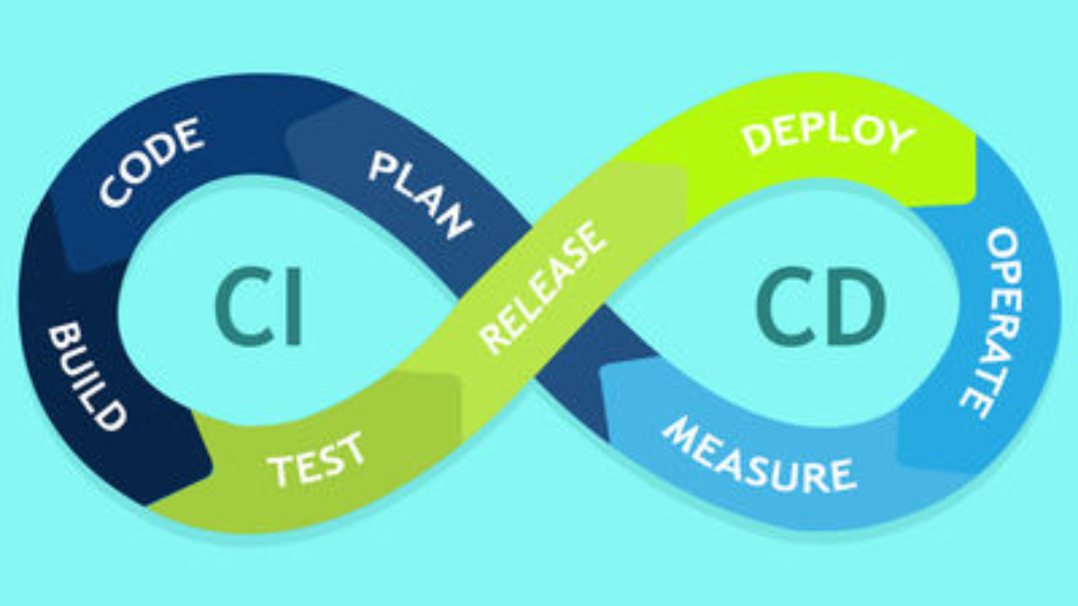






Tech-Stack (2)
Datenbank
PostgreSQL
Supabase
Supabase Storage
Flyway
Testing/Codequalität
CI/CD - Pipeline
GitHub Actions
Sonarcloud
Biome Linter & Formatter
REST-assured
Mockito

Slide 18
Qualitätssicherung
API-Tests im Backend
Frontend durch Biome Linter & Formatter
Metriken (A-F):
Reliability (A)
Security (A)
Maintainability (A)
Code Coverage: ~64%

Slide 19
CI/CD - Setup
Sonarcloud
Bilden der Anwendung
Ausführungen von Sonarcloud
Tests
Metriken berechnen
Bei Erfolg Artefakt erstellen und in der Pipeline veröffentlichen
Biome Linter
Statische Codeanalyse des Frontends
Bericht über Fehler, Formatting Probleme und Verbesserungen
Biome Formatter
Automatische und aktive Formatierung des Frontends

Slide 20
Projektmanagement - Überblick
Neun Sprints mit je zwei Wochen (4 im dritten Semester; 5 im vierten Semester)
Projektmeetings, jede Woche nach der Vorlesung
Scrum-Plattform YouTrack
Kommunikation in YouTrack, Discord

Slide 22
Was haben wir bisher gelernt
YouTrack - Projektmanagement
Anwendung SCRUM-Prozess
Entwicklungsprozess an sich (Planung, Implementierung, Testen, Finalisierung)

Slide 23
Vielen Dank für Eure Aufmerksamkeit!

